Slide 1
6.8节 常系数线性微分方程
6.8.1 常系数齐次线性微分方程
6.8.2 常系数非齐次线性微分方程

Slide 2
6.8.1 常系数齐次线性微分方程
基本思路:
求解常系数线性齐次微分方程
转化
求特征方程 (代数方程) 之根

Slide 3
二阶常系数齐次线性微分方程:
①
和它的导数只差常数因子,
所以令①的解为
( r 为待定常数 ),
代入①得
②
称②为微分方程①的特征方程,
其根称为特征根.
1. 当
时, ②有两个相异实根
则微分
方程有两个线性无关的特解:
因此方程的通解为

Slide 4
2. 当
时, 特征方程有两个相等实根
则微分方程有一个特解
设另一特解
( u (x) 待定)
代入方程得:
是特征方程的重根
取 u = x , 则得
因此原方程的通解为
特征方程

Slide 5
3. 当
时, 特征方程有一对共轭复根
这时原方程有两个复数解:
利用解的叠加原理 , 得原方程的线性无关特解:
因此原方程的通解为
特征方程

Slide 6
小结:
特征方程:
特 征 根
通 解
实根
以上结论可推广到高阶常系数线性微分方程 .

Slide 7
推广:
特征方程:
若特征方程含 k 重实根 r , 则其通解中必含对应项
若含 k 重复根
则其通解中必含对应项
写出下面特征方程对应的通解:

Slide 8
例1.
的通解.
解: 特征方程
特征根:
因此原方程的通解为
例2. 求解初值问题
解: 特征方程
有重根
因此原方程的通解为
利用初始条件得
于是所求初值问题的解为

Slide 9
例3.
质量为m的物体自由悬挂在一端固定的弹簧上,
在无外力作用下做自由运动,
取其平衡位置为原点建
立坐标系如图,
设 t = 0 时物体的位置为
初始
求物体的运动规律
解:
由第六节例1 (P329) 知, 位移满足
因此定解问题为

Slide 10
1) 无阻尼自由振动情况 ( n = 0 )
方程:
特征方程:
特征根:
方程通解:
利用初始条件得:
故所求特解:

Slide 11
解的特征:
简谐振动
A: 振幅,
ϕ : 初相,
周期:
固有频率
(仅由系统特性确定)

Slide 12
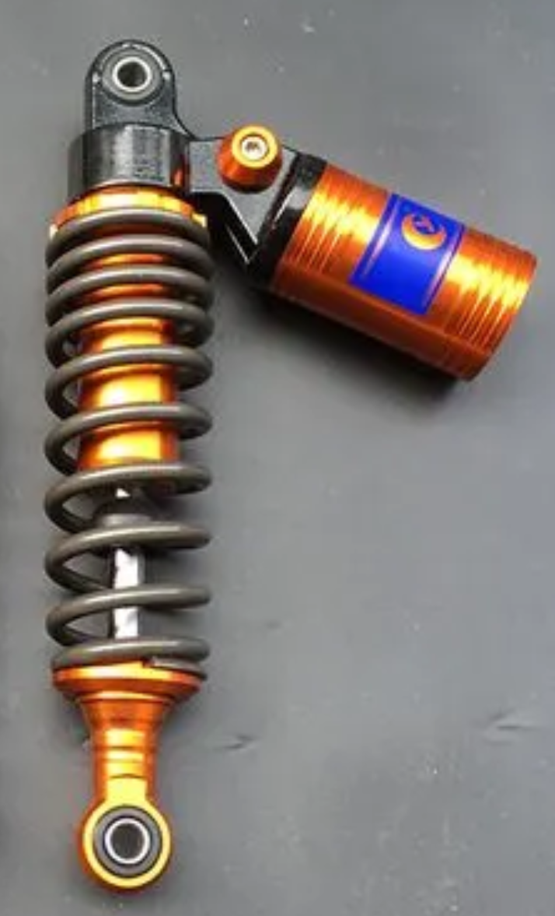
2) 有阻尼自由振动情况
方程:
特征方程:
特征根:
这时需分如下三种情况进行讨论:
小阻尼: n < k
解的特征
临界阻尼: n = k
解的特征
大阻尼: n > k
解的特征
Notes:
三个按钮“解的特征”分别指向自定义放映: “小阻尼”,“大阻尼”,“临界阻尼”,放映完毕自动返回.若不能调用,则需要重新定义这些自定义放映,并重新连接.

Slide 13
小阻尼自由振动解的特征 :
由初始条件确定任意常数后变形
运动周期:
振幅:
衰减很快,
随时间 t 的增大物体
趋于平衡位置.

Slide 14
临界阻尼解的特征 :
( n = k )
任意常数由初始条件定,
最多只与 t 轴交于一点;
2) 无振荡现象 ;
即随时间 t 的增大物体总趋于平衡位置.
此图参数:

Slide 15
大阻尼解的特征:
( n > k )
1) 无振荡现象;
2) 对任何初始条件
即随时间 t 的增大物体总趋于平衡位置.
此图参数:

Slide 16
例4.
的通解.
解: 特征方程
特征根:
因此原方程通解为
例5.
解: 特征方程:
特征根 :
原方程通解:
(不难看出, 原方程有特解

Slide 17
例6.
解: 特征方程:
即
其根为
方程通解 :

Slide 18
例7.
解: 特征方程:
特征根为
则方程通解 :

Slide 19
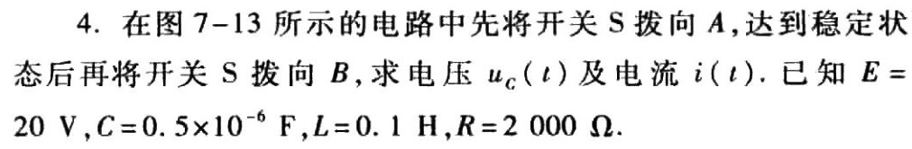
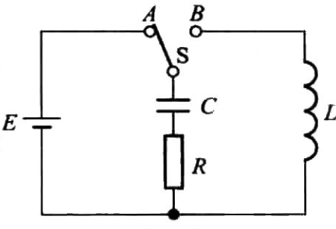
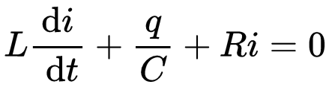
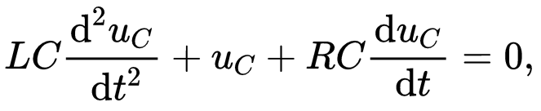
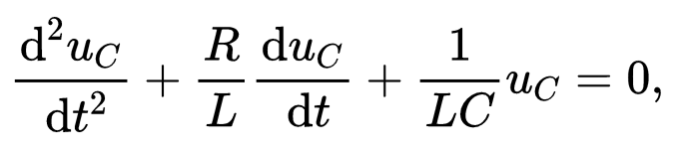
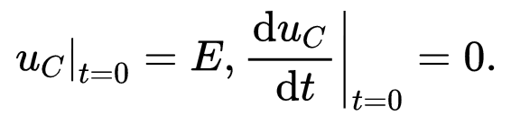
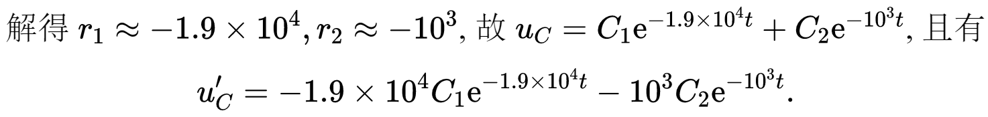
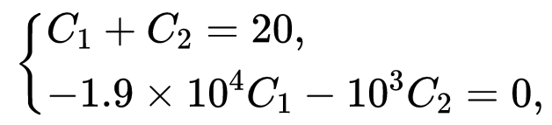
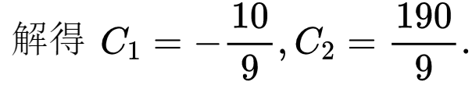
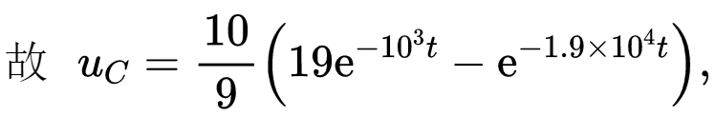
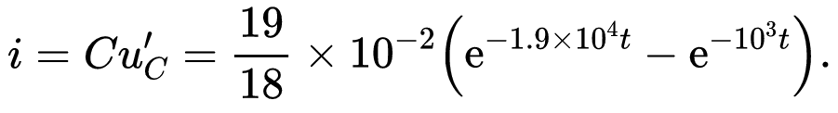

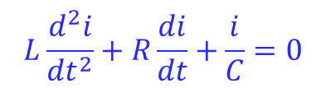
$$L\frac{d^{2}i}{dt^{2}}+R\frac{di}{dt}+\frac{i}{C}=0$$
代入初值条件得

Slide 20
内容小结
特征根:
(1) 当
时, 通解为
(2) 当
时, 通解为
(3) 当
时, 通解为
可推广到高阶常系数线性齐次方程求通解 .
作业 习题6.8： 1(奇); 2(1,3); 3.

Slide 21
思考题
为特解的 4 阶常系数线性齐次微分方程,
并求其通解 .
解: 根据给定的特解知特征方程有根 :
因此特征方程为
即
故所求方程为
其通解为

Slide 22

练习
求方程
的通解 .
答:
通解为
通解为
通解为
第八节

Slide 23
6.8.2 常系数非齐次线性微分方程
一、
二、

Slide 24
二阶常系数线性非齐次微分方程 :
①
根据解的结构定理 , 其通解为
齐次方程通解
非齐次方程特解
求特解的方法
— 待定系数法
根据 f (x) 的特殊形式 ,
的待定形式,
代入原方程比较两端表达式以确定待定系数 .

Slide 25
一、
λ 为实数 ,
为 m 次多项式 .
设特解为
其中 为待定多项式 ,
代入原方程 , 得
(1) 若 λ 不是特征方程的根,
则取
Q (x) 为 m 次待定系数多项式
从而得到特解
形式为

Slide 26
(2) 若λ 是特征方程的单根 ,
即
为m 次多项式,
故特解形式为
(3) 若 λ 是特征方程的重根 ,
即
是 m 次多项式,
故特解形式为
小结
对方程①,
当λ 是特征方程的 k 重根 时,
可设
特解
此结论可推广到高阶常系数线性微分方程 .

Slide 27
例1.
的一个特解.
解: 本题
而特征方程为
不是特征方程的根 .
设所求特解为
代入方程 :
比较系数, 得
于是所求特解为

Slide 28
例2.
的通解.
解: 本题
特征方程为
其根为
对应齐次方程的通解为
设非齐次方程特解为
代入方程得
比较系数, 得
因此特解为
所求通解为

Slide 29
例3. 求解定解问题
解: 本题
特征方程为
其根为
故对应齐次方程通解为
设非齐次方程特解为
代入方程得
故
原方程通解为
由初始条件得

Slide 30
解得
于是所求解为

Slide 31
二、
分析思路:
第一步 将 f (x) 转化为
第二步 求出如下两个方程的特解
第三步 利用叠加原理求出原方程的特解
第四步 分析原方程特解的特点

Slide 32
第一步
利用欧拉公式将 f (x) 变形

Slide 33
第二步 求如下两方程的特解
②
③
设
是特征方程的 k 重根 ( k = 0, 1),
则 ② 有
特解:
故
等式两边取共轭 :
为方程 ③ 的特解 .

Slide 34
第三步 求原方程的特解
原方程
利用第二步的结果, 根据叠加原理, 原方程有特解 :
均为 m 次多项式 .

Slide 35
第四步 分析
因
本质上为实函数 ,
均为 m 次实
多项式 .

Slide 36
结论
对非齐次方程
为特征方程的 k 重根 ( k = 0, 1),
则可设特解:
其中
上述结论也可推广到高阶方程的情形.

Slide 37
例4.
的一个特解 .
解: 本题
特征方程
不是特征方程的根,
故设特解为
代入方程得
比较系数 , 得
于是求得一个特解

Slide 38
例5.
的通解.
解:
特征方程为
其根为
对应齐次方程的通解为
为特征方程的单根 ,
因此设非齐次方程特解为
代入方程:
比较系数, 得
因此特解为
所求通解为

Slide 39
例6.
设下列高阶常系数线性非齐次方程的特解形式:
解: (1) 特征方程
有二重根
所以设非齐次方程特解为
(2) 特征方程
有根
利用叠加原理 , 可设非齐次方程特解为

Slide 40
例7.
第六节例1 (P323)中, 若设物体只受弹性恢复力 f
和铅直干扰力
求物体的运动规律.
解: 问题归结为求解无阻尼强迫振动方程
④
当p ≠ k 时,
齐次通解:
非齐次特解形式:
代入④可得:
因此原方程④之解为

Slide 41
自由振动
强迫振动
当干扰力的角频率 p ≈固有频率 k 时,
当 p = k 时,
非齐次特解形式:
代入④可得:
④
方程④的解为

Slide 42
自由振动
强迫振动
随着 t 的增大 , 强迫振动的振幅
可无限增大,
这时产生共振现象 .
若要避免共振现象, 应使 p 远离固有频率 k ;
若要利用共振现象, 应使 p 与 k 尽量靠近, 或使
p = k .
对机械来说, 共振可能引起破坏作用,
如桥梁被破坏,
电机机座被破坏等,
但对电磁振荡来说,
共振可能起有
利作用,
如收音机的调频放大即是利用共振原理.

Slide 43
小结
λ 为特征方程的 k (＝0, 1, 2) 重根,
则设特解为
为特征方程的 k (＝0, 1 )重根,
则设特解为
3. 上述结论也可推广到高阶方程的情形.
作业 习题6.8： 4（奇）; 5（1,4）.

Slide 44
练习
1. (填空) 设
时可设特解为
时可设特解为
提示:

Slide 45
2. 求微分方程
的通解 (其中
为实数 ) .
解: 特征方程
特征根:
对应齐次方程通解:
时,
代入原方程得
故原方程通解为
时,
代入原方程得
故原方程通解为

Slide 46
3. 已知二阶常微分方程
有特解
求微分方程的通解 .
解: 将特解代入方程得恒等式
比较系数得
故原方程为
对应齐次方程通解:
原方程通解为

